Slide 1

대구대학교
2012년 해외취업 프로그램 참가
일본취업
비즈니스 연수 과정

Slide 2
프로그램개요
프로그램 개요 도식
어학연수
워킹홀리데이 비자
6개월
일본취업
단기취업 아르바이트, 인턴
(6개월 이내)
장기취업 정식취업비자
(6개월 이상)
2012년
12월
모집
대구대학교
교육
학교법인 신정학원 아카몽카이 일본어학교
취업
휴먼파워
프로그램 진행순서

Slide 3
프로그램개요-일정1
일정도식
국내일정
설명회
교육 ( 어학, 직무, 교양)
국내
국외
면접
취업
O/T 및 출국
미취업자 추가교육
설명회: 2012.05.11 (금) , 장소: 대구대학교
면접
- 1차: 2012.06.01 (금) 발표: 2012.06.05(화)
참가비 납부기간: 2012.06.05(화)~06.09(토)
- 2차: 2012.06.15 (금) 발표: 2012.06.19(화)
참가비 납부기간: 2012.06.19(화)~06.23(토)
O/T: 2012.06.26(화) , 장소: 추후통보
출국: 2012.07.03(화)

Slide 4
프로그램개요-일정2
국외 교육일정
교육기간 : 2012.07.06(금) ~2012.12.27(목), 6개월간 총25주
수업시간: 일일 6교시, 주 5일 수업(월~금), 총 640시간
어학(416시간)
직무 (160시간)
교양(64시간)
초중급 집중복습
(비지니스일어교육병행)
일본법령(노사, 노무등),
워드, 엑셀입문
일본국가개요,일본사회구조, 일본지리, 자연재해,
지진시 행동지침 등
중급 과정
(비지니스일어교육병행)
워드워드엑셀입문
및 응용, 재무, 인사
직업윤리, 직업관,
일본기업문화 등
중상급과정
(비지니스일어교육병행)
워드/엑셀 응용,
파워포인트, 창업, 회사법
비즈니스 매너,
이력서작성, 면접연습 등

Slide 5
프로그램개요-일정2
국외_취업 및 추가교육 일정
취업: 2012.12.01 ~ (연수개시 80% 이상 시점부터 조기취업가능)
1차,2차,3차 취업지원 활동 외에 취업박람회 참석 예정
개인별 맞춤 취업연계 프로그램 진행 예정
07.06
~12.27
연수기간
어학,직무,교양교육
1차 취업활동 지원
8월 아시아인재취직설명회
12.01~
취업비자 신청 및 취득
2차 취업활동 지원
10월 Tokyo Jobway 2013합동설명회
12.27~
미취업자 취업활동지원 및 연수종료
3차 취업활동 지원
11월 아시아인재
유학생 포럼
사
후
관
리
취업연계
미취업자 취업활동지원
일본 현지 취업
미취업자 추가교육(3개월)
※ 추가비용 발생: 월 3만엔 (3개월 9만엔)

Slide 6
프로그램개요-비용1
참가비용 및 납부방법
참가비용: 448만원 (32만엔, ￥100=₩1400 기준)
내역: 교육비
납부방법: 분납 (일반학생 수속일 경우 출국전 학비 일시납이 원칙 임)
(￥100=₩1400)
구분 | 일반학생 | 본 프로그램 참가자
 |  | 국내 | 국외
납부시기 | 비자 발표 후 2주일 이내 | 1차: 2012.06.05~2012.06.09 | 7월 | 8월 | 9월 | 10월 | 11월 | 12월
 |  | 2차: 2012.06.19~2012.06.23
납부금액 | 40만엔 일시납 | ₩1,250,000(9만엔) | 3만엔 | 4만엔 | 4만엔 | 4만엔 | 4만엔 | 4만엔
납부총액 | 560만원 (40만엔) | 125만원(9만엔) | 국외 납부 학비: 23만엔
 |  | 합계: 448만원 (32만엔)
대구대학교 지원금액 : 125만원 (9만엔)
※ 취업자에 한함( 고용계약서,재직증명서)

Slide 7
프로그램개요-비용2
기타비용
(￥100=₩1400)
1회성 비용(국내)
내역 | 금액 | 비고
항공료 | 약 ￦600,000 | 1회*왕복, 학생할인기준,
보험 | 약 ￦100,000 | 6개월 보장
기숙사보증금 | ￦420,000 (￥30,000) | 기숙사 퇴실시 환급
합계 | 약 ￦1,120,000
매월 발생 비용 (일본)
내역 | 금액 | 비고
기숙사비 | ￥29,000 | 매월 납부
생활비 | ￥50,000 | 식비, 광열비, 용돈 등 개인차 有
분납교육비 | ￥40,000
합계 | ￥119,000
매월 발생비용의 경우 학생이 현지에서 아르바이트로 충당 가능
아르바이트 적극 지원

Slide 8
프로그램개요-비용3
출발전 국내 납부액
(￥100=₩1400)
총납부액
내역 | 금액 | 비고
프로그램교육비 | ￦1,250,000 (￥90,000) | 교육비
항공료 | 약 ￦600,000 | 학생할인 기준
보험 | 약 ￦100,000 | 6개월분 일시납
기숙사보증금 | ￦420,000 (￥30,000) | 퇴실시 환급
기숙사 1개 월비 | ￦406,000 (￥29,000)
합계 | ￦2,776,000
환급금
내역 | 금액 | 비고
교육비 | ￦1,250,000 (￥90,000) | 대구대학교 지원금
기숙사보증금 | ￦420,000 (￥30,000) | 기숙사 퇴실시 환급
환급금합계 | ￦1,670,000
출발 전 총납부액 : ￦2,776,,000
학생 실납부액 : ￦2,776.000 (납부총액) - ￦1,670,000(환급금)
=￦ 1,106,000 (학생 실납부액)

Slide 9

프로그램개요-아르바이트1
아르바이트 개요
아르바이트 소개 : (주)휴먼파워
아르바이트 종류 : 사무, 서비스, 서빙, 한국어강사, 판매, 매장관리,
제조, 영업 등 다양
아르바이트 평균 시간 : 하루 4~6시간
시급 : 최저임금(동경 기준) ￥840 , 보통 ￥ 900 이상
아르바이트비 환산표
1일 6시간 기준 × ￥900 × 월 25일 | 1일 5시간 기준 × ￥900 × 월 25일
￥135,000 | ￥112,500

Slide 10
프로그램개요-아르바이트 2
아르바이트처 발굴 현황
업종 | 장소 | 시급（円） | 소요시간
백화점 | ＪＲ 新宿、池袋、日本橋 | 950 | 닛뽀리역에서 전차로 20-40분
요식업 | ＪＲ 東京、新橋ＪＲ 新橋（港区）,上野（台東区）,三河島（荒川区）,赤羽（北区）,大久保（新宿区）,地下鉄 銀座(中央区） | 900-1100 | 닛뽀리역에서 전차로 5분~20분
의류업 | ＪＲ 浅草橋（中央区） | 1000 | 닛뽀리역에서 전차로 15분
유학중개업 | 高田馬場（新宿区） | 1000 | 닛뽀리역에서 전차로 15분
보석판매 | ＪＲ 御徒町（台東区） | 1000 | 닛뽀리역에서 전차로 6분
이사 | 都内複数 | 1000 | 배속지역에 따라
김치공장 | ＪＲ 三河島（荒川区） | 950 | 학교에서 도보 2분
미용실 | 南北線 白金台（港区） | 1000 | 닛뽀리역에서 전차로 20분
PC수리 | ＪＲ 新習志野（千葉県） | 900 | 닛뽀리역에서 전차로 50분
홈페이지운영 | ＪＲ 高田馬場(新宿区） | 1000 | 닛뽀리역에서 전차로 15분
핸드폰 샵 | ＪＲ 池袋（豊島区） | 850 | 닛뽀리역에서 전차로 15분
쇼핑몰 | ゆりかもめ お台場（港区） | 900 | 닛뽀리역에서 전차로 40분
건설, 개수업 | 都内複数 | 1000 | 파견처에 따라
슈퍼 | 都営線 押上（墨田区） | 900 | 닛뽀리역에서 전차로 30분
한국어강사 | 都内複数 | 1000 | 배속지에 따라
베이비시터 | 都内複数 | 1000 | 배속지에 따라
2012년 5월 2일 현재

Slide 11
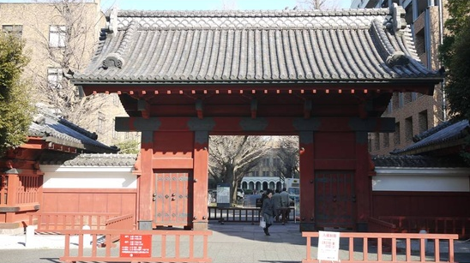
프로그램개요-연수시설1
아카몽카이 일본어학교
( 1985~2012 )
1985년 07월 | 아카몽카이일본어학교 개교(東京都文京區本鄕3丁目,동경대학교 앞)
1995년 09월 | 日暮里校와 本校, 東日暮里 현교사로 이전
1998년 07월 | 대한상공회의소 인력개발원 일본기술연수생 일본어교육기관 지정
2000년 03월 | 부산외국어대학교 외 10개 대학 매년 장학생 선발
2001년 01월 | 故이수현 추도식(本校에서), 김대중 대통령 조문, 森 일본수상 외 다수 각료 장례식 참석
2005년 10월 | 학교법인 신정학원으로 조직변경
2006년 09월 | 문부과학성으로부터 준비교육과정(유학비자)의 인가교
2007년 04월 | 동의과학대학 관광일본어계열 현지학기제 운영기관
2009년 05월 | EPA교육기관선정(경제연휴인재육성지원연수사업)
2010년 10월 | 전문대학협의회 인턴쉽 운영기관선정(A트랙)
2012년 01월 | 산업인력공단 해외취업 연수사업 운영기관 선정- 4월개시
2012년 04월 | 대구대학교 해외취업 연수프로그램 운영기관 선정 – 7월개시 예정

Slide 12
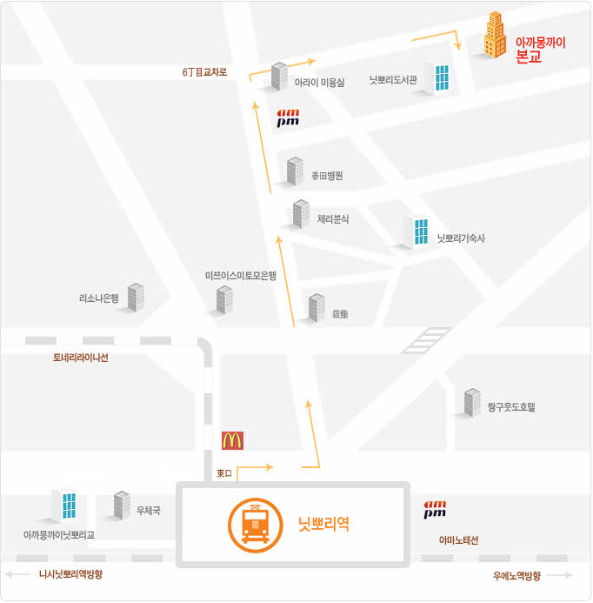
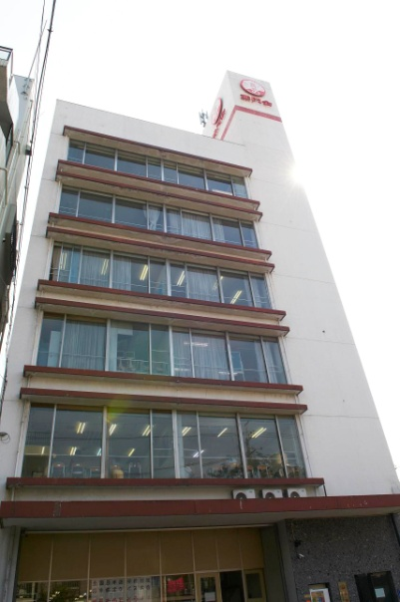
프로그램개요-연수시설2
아카몽카이 일본어 학교 (본교)
연수장소: 본교
주소 : 東京都荒川区東日暮里6-39-12
山手線日暮里駅에서 도보 8분
常磐線三河島駅에서 도보 6분
TEL : 03-3806-6102
FAX : 03-3806-5559
아까몽까이일본어학교 본교 약도

Slide 13
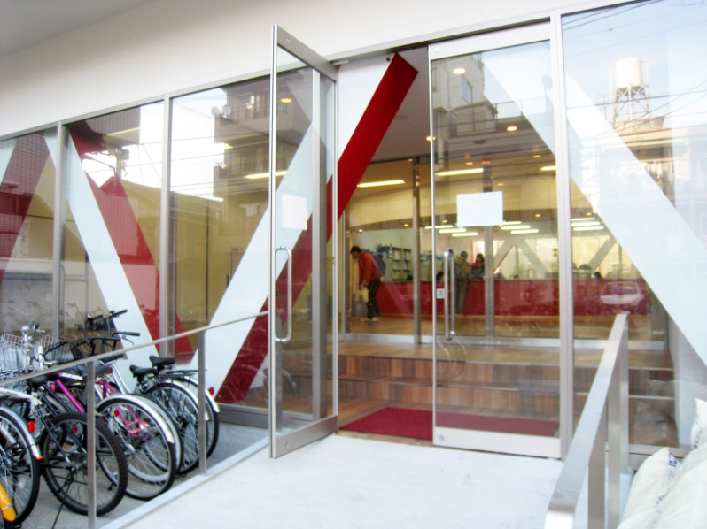
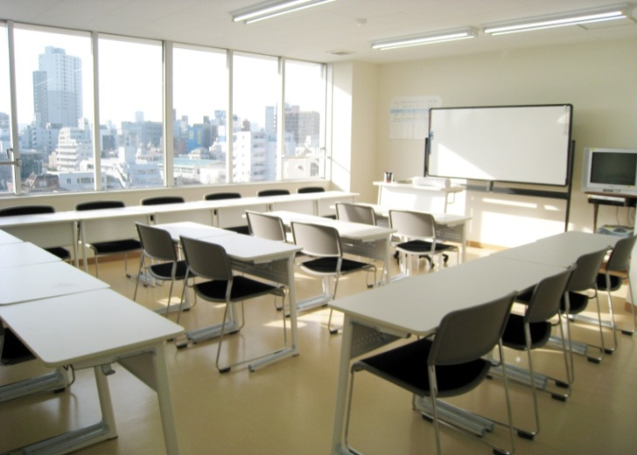
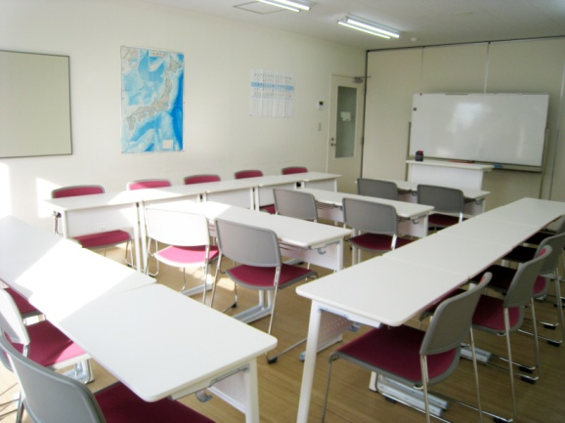
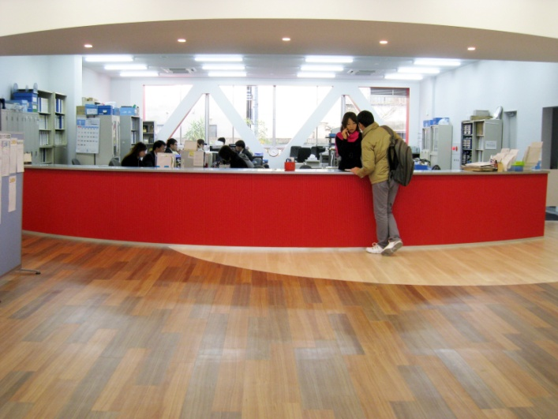
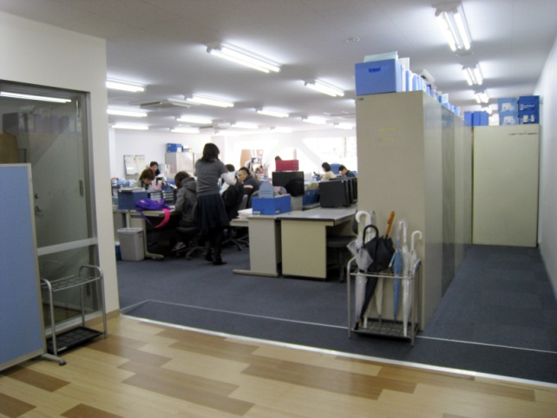
프로그램개요-연수시설3
아카몽카이 일본어 학교 (본교) 사진
본교 교실 1
본교 입구
본교 교실 2
본교 사무국
교무실 입구

Slide 14
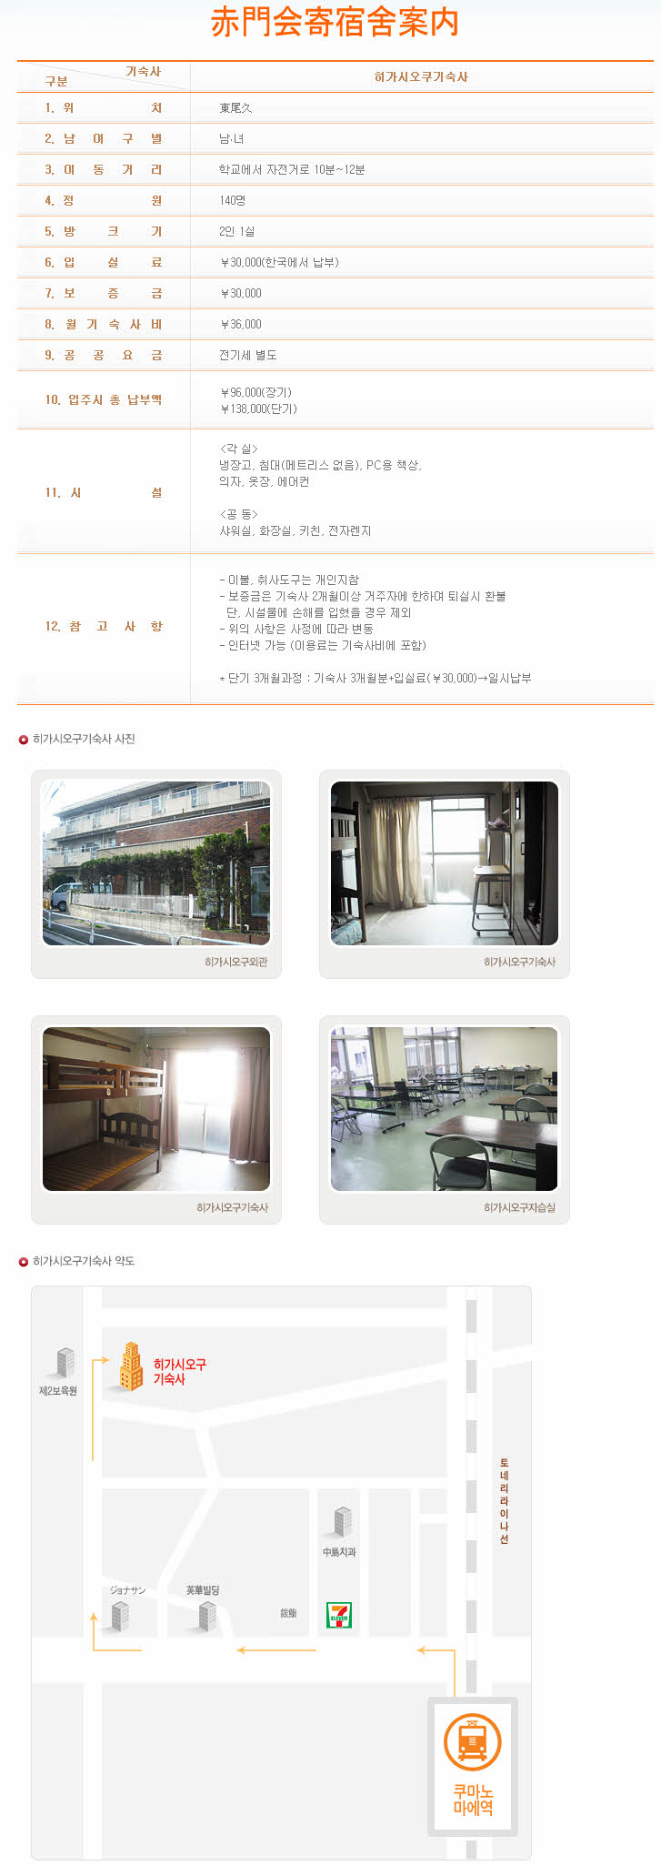
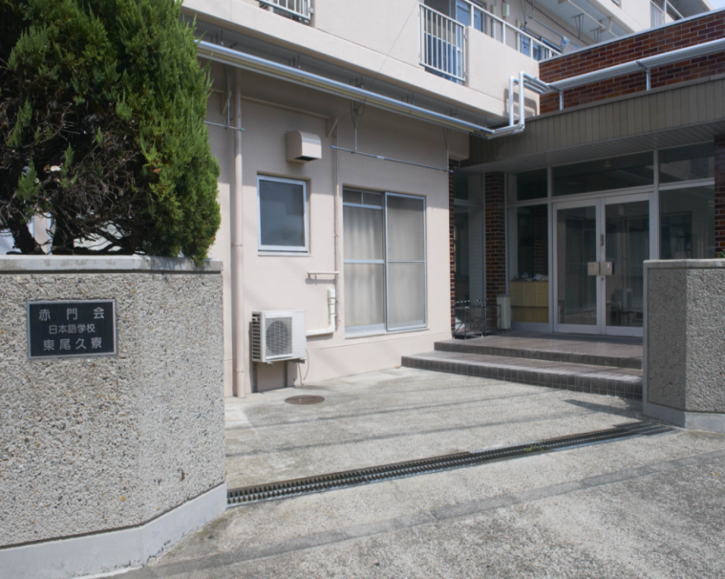
프로그램개요-기숙사1
히가시오구기숙사 상세
주소 : 東京都荒川区東尾久8-40-2
TEL : 090-3144-8798 (관리인)
찾아가기 :
닛뽀리역에서 토네리라이나선 탑승 (편도￥220)
熊野前駅(쿠마노마에역) 하차 후도보 5~10분
닛뽀리기숙사
3
4
6
7
히가시오구기숙사 약도

Slide 15
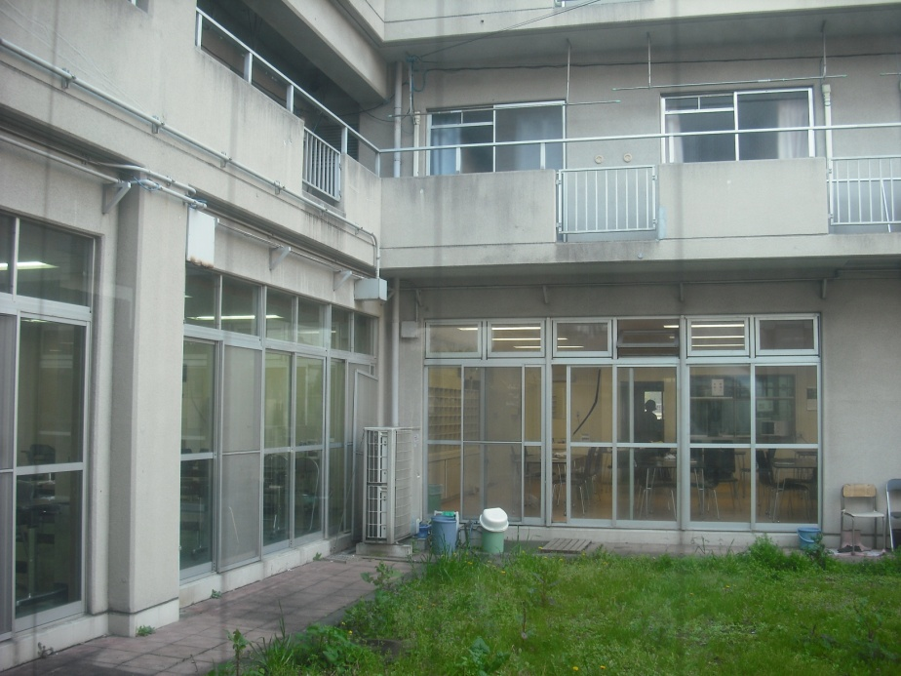
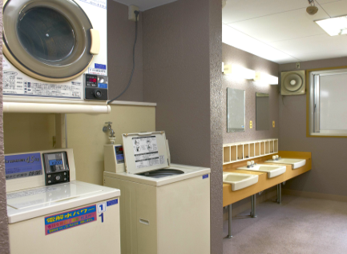
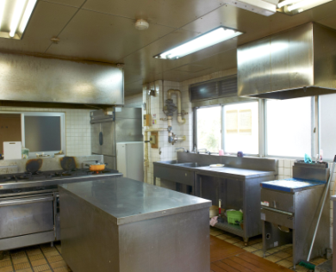
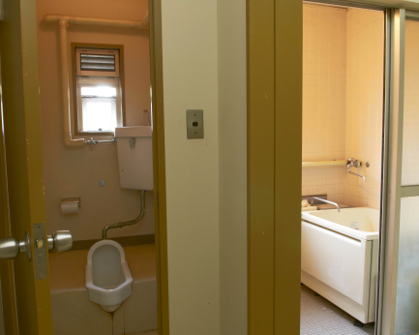
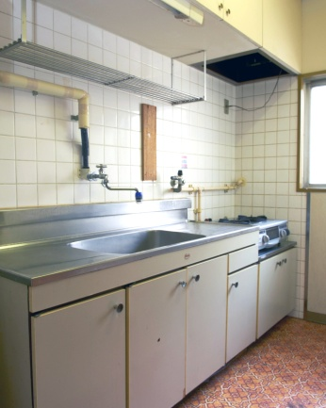
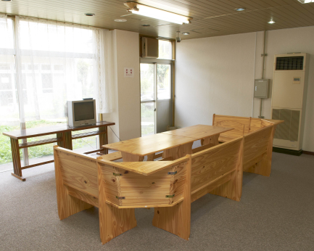
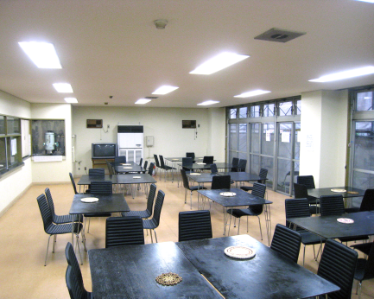
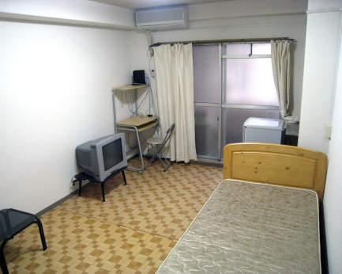
프로그램개요-기숙사2
히가시오구 기숙사 사진
세탁실
큰부엌
욕실・화장실
작은부엌
로비
오픈공간
방

Slide 16
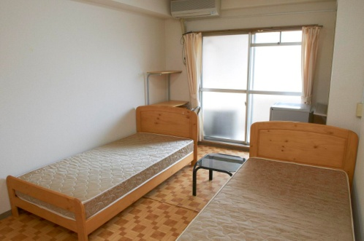
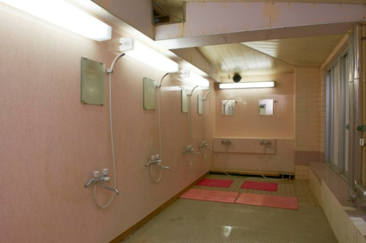
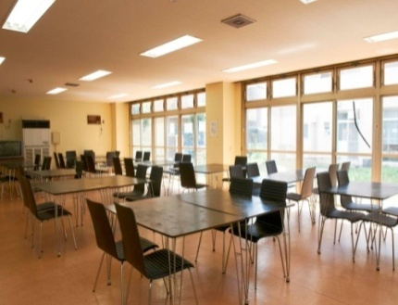
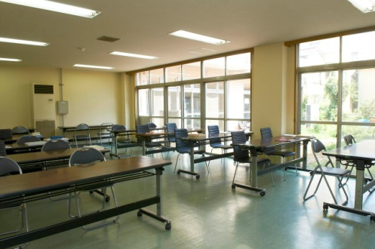
프로그램개요-기숙사3
히가시오구기숙사 상세
위치 : 히가시오구 (닛뽀리역에서 모노레일 3정거장, 편도 220엔)
정원 : 142명
방크기 | 2인1실
시설 | <각실> 냉장고, 침대, 책상, 의자, 옷장, 냉난방기 <공동> 샤워실, 화장실, 식당, 전자렌지
참고 사항 | 광열비(전기세) 침구, 취사도구 개인지참 보증금은 2개월이상 거주자에 한하여 퇴실시 환불. (단 시설물에 손해를 입혔을 경우 제외)
2인실 내부-각 침대
공동샤워실
공동식당
독서실

Slide 17
감사합니다.

